Slide 1

Fundamentos de Sistemas de Bancos de Dados
24/02/2026 — Professor Miguél Suares

Slide 2

O Início do Modelo Relacional
Professor Edgar F. Codd (1923–2003).
Trabalhava na IBM nos anos 1960 e 1970.
Os bancos de dados da época eram Hierarquicos.
Codd cria um modelo matemático revolucionário mas IBM não dá importância devido a sua participação no projeto Apollo
(Homem na Lua)
Em 1970 Prof Codd publicou "A Relational Model of Data for Large Shared Data Banks", fundamentando SGBDs com teoria dos conjuntos, lógica de predicados e álgebra relacional.

Slide 3

IBM
Reconhece o a Teoria Relacional de Codd.
System R (DB2)
1970–1974: desenvolvimento do System R.
Primeiro projeto de
Banco de dados Relacional

Slide 4

IBM
1974 - S.Q.L.
1974: criação da linguagem SQL.
Raymond F. Boyce e
Donald D. Chamberlin
entre os pioneiros.
A linguagem MAPEIA a ALGEBRA RELACIONAL em código procedural de computador.

Slide 5

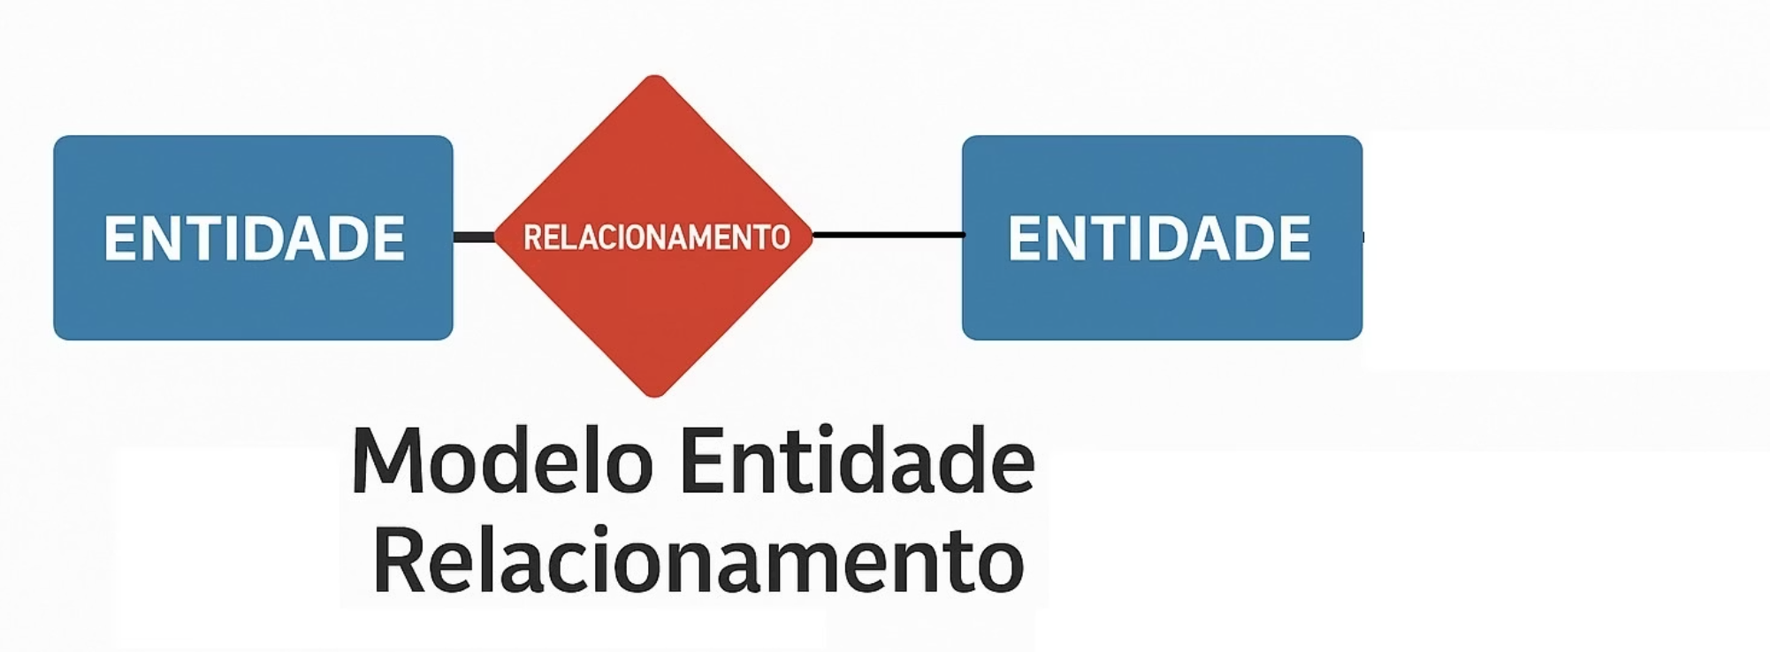
Modelo Entidade-Relacionamento (M.E.R.)
Professor Peter Chen (1976) propôs o Modelo ER, conectando modelagem conceitual à implementação relacional — ponte essencial entre análise e banco de dados.

Slide 6


Escola de Berkeley
Michael Stonebraker: projeto acadêmico INGRES e origem do Postgres. Décadas seguintes consolidaram SGBDs comerciais e acadêmicos (IBM DB2, Oracle, Sybase, PostgresSQL, MySQL).
Professor Michael StoneBreaker

Slide 7





Anos 80 — Bancos Relacionais COMERCIAIS
Os Bancos de Dados Relacionais se popularizam.
Larry Ellison - Oracle
Banco de Dados Oracle
Rei dos Bancos de Dados Relacionais
Banco de Dados Interbase ( Delphi )
SYBASE SQL SERVER → UNIX
MICROSOFT SQL SERVER → WINDOWS NT

Slide 8





Anos 90 — Bancos Relacionais "Populares"
Os Bancos de Dados Relacionais se popularizam.
PostgreSQL (Postgres com suporte a SQL)
Banco de Dados livre MySQL nasce como alternativa ao projeto Postgres
SYBASE SQL SERVER → UNIX
MICROSOFT SQL SERVER → WINDOWS NT

Slide 9




Anos 2000 — GeoProcessamento
O google aperfeiçoava o Google Maps e com isso, floresciam os mapas digitais.
Extensão Vetorial PostgreSQL.
Dá suporte a formas geométricas (Feições).
Compatível com QGIS e Geoserver.
Usado para armazenar Mapas.
Também armazena imagens georreferênciadas (Ortofotos).
Extensão Vetorial PostgreSQL.
Dá suporte a Calculo de Rotas.
Compatível com OpenStreetMap

Slide 10

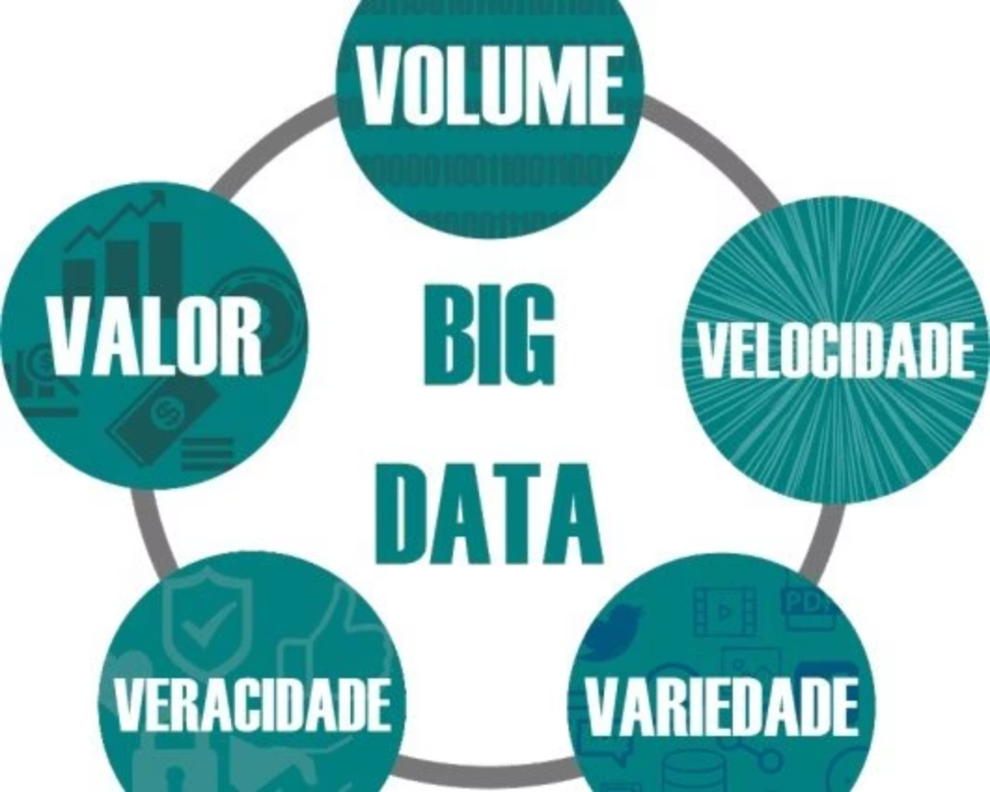


Anos 2000 — Big Data e NoSQL
Explosão de volumes, diversidade de dados e arquiteturas NoSQL que complementaram o modelo relacional para cenários massivos e não estruturados.
Banco de Dados NO-SQL
Alimentado com formato JSON
Banco de Dados de Grafos

Slide 11

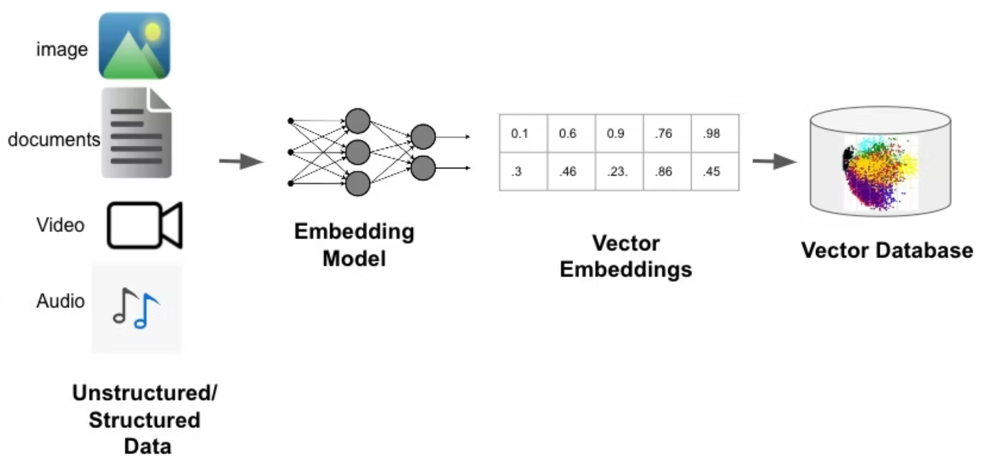
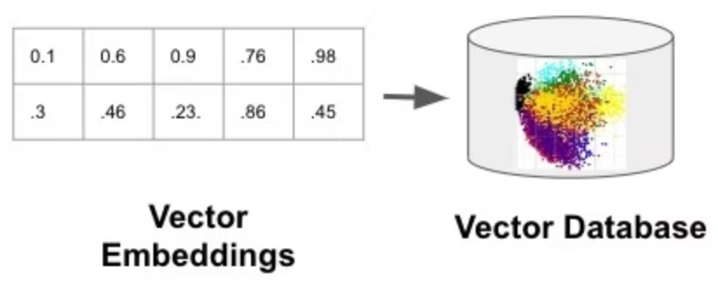

Anos 2020 — I.A. e Vetores
A por aplicações de Inteligência Artificial começam a justificar Bancos de Dados Vetoriais para processamento local.
Banco de Dados VETORIAL
Uma extensão do PostgreSQL

Slide 12

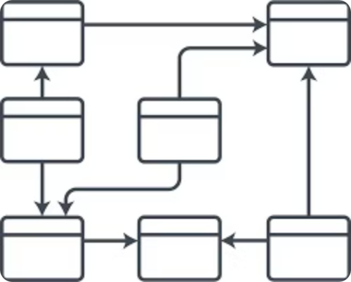
Modelo Relacional de Codd (Matemática)
Codd queria utilizar a Matemática, mais específicamente, a teoria de conjuntos para criar um Sistema de Banco de Dados. A Matemática trataria de garantir a consistência dos dados armazenados.
Operação
Símbolo
Descrição
União
∪
Elementos que pertencem a A ou B
Interseção
∩
Elementos comuns a A e B
Diferença
−
Elementos de A que não pertencem a B
Produto Cartesiano
×
Conjunto de todos os pares ordenados (a,b)

Slide 13
Modelo Relacional de Codd (Matemática)
Inicialmente a idéia era associar conjuntos de dados e garantir a consistência da informação. Assim nasceu o conceito de RELAÇÃO
Sejam dois conjuntos A e B. O produto cartesiano é conjunto de todos os pares ordenados (a,b):
A × B = { (a,b) | a ∈ A e b ∈ B }
Uma relação R (uma tabela) de A em B é qualquer subconjunto de A × B.
R ⊆ A × B

Slide 14
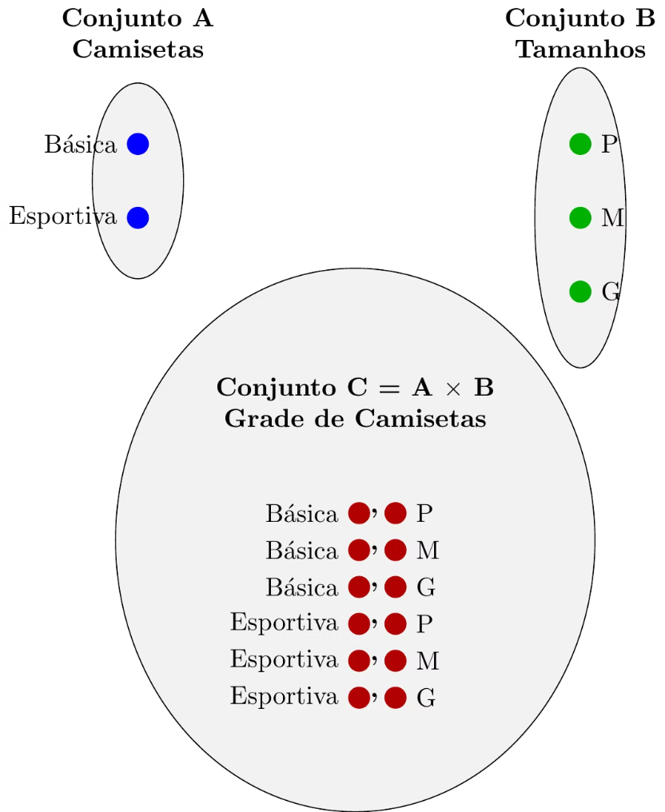
Diferença entre produto cartesiano e um Relação (tabela):
Exemplo1 - Uma website vende camisetas básicas e camisetas esportivas nos tamanhos pequeno, médio e grande. Usando matemática, coloque as camisetas no conjunto A e os tamanhos no conjunto B. Utilize o produto cartesiano para gerar toda a grade de camisetas e tamanhos na página do website.
Aqui um produto cartesiano resolve o problema: ele cria uma tabela associando todos os elementos de A com todos os elementos de B, ou seja, criando os pares ordenados entre A e B:
Modelo
Tamanho
Básica
P
Básica
M
Básica
G
Esportiva
P
Esportiva
M
Esportiva
G
Aqui deu certo o uso do PRODUTO CARTESIANO para gerar uma GRADE de PRODUTOS no e-commerce. Faz sentido para regra de negócios associar todos os elementos e usar o resultado.

Slide 15
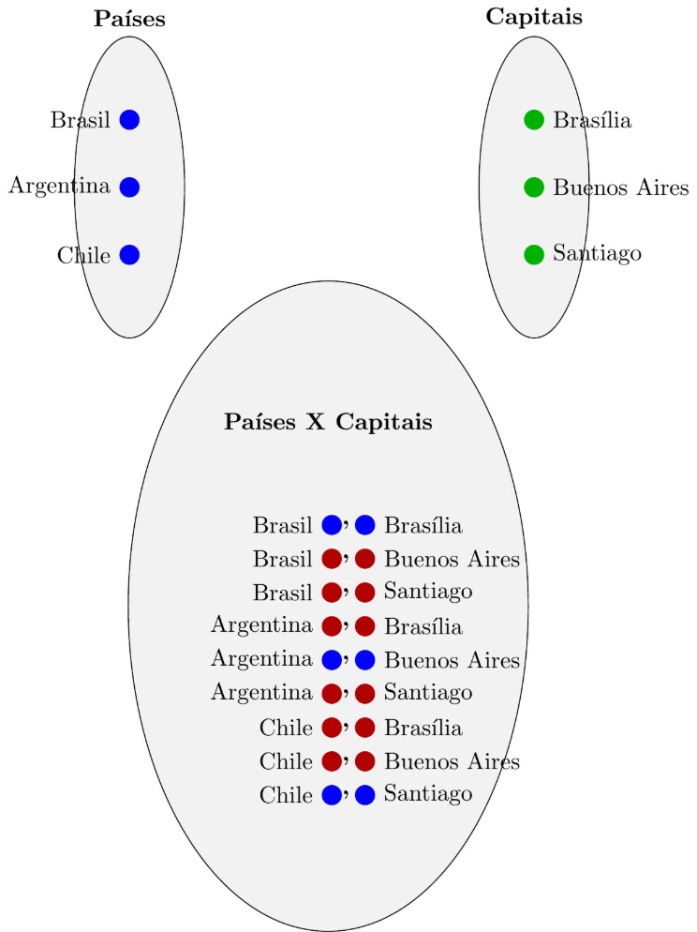
Diferença entre Produto Cartesiano e um Relação (tabela):
Exemplo2 - Considere uma cadastro de países denominado conjunto A = {Brasil, Argentina, Chile } e um cadastro de capitais chamado conjunto B = {Brasilia, Buenos Aires, Santiago}. Verifique se é possível criar um conjunto C utilizando o produto cartesiano entre A x B. Neste conjunto C, cada país deve estar associado a sua capital.
Aqui um produto cartesiano não resolve o problema: ele cria uma tabela associando todos os elementos de A com todos os elementos de B, ou seja, criando os pares ordenados entre A e B:
País
Capital
Regra de Negócio do Problema
Brasil
Brasília
Correto
Brasil
Buenos Aires
Não faz Sentido
Brasil
Santiago
Não faz Sentido
Argentina
Brasília
Não faz Sentido
Argentina
Buenos Aires
Correto
Argentina
Santiago
Não faz Sentido
Chile
Brasília
Não faz Sentido
Chile
Buenos Aires
Não faz Sentido
Chile
Santiago
Correto
Aqui deu ERRADO o uso do PRODUTO CARTESIANO para gerar um CONJUNTO DE CAPITAIS. Não faz sentido para a REGRA DE NEGÓCIOS associar todos os elementos criando pares ordenados. Tem que haver uma filtragem de dados. O conjunto C tem que ser SUBCONJUNTO do produto cartesiano A x B.

Slide 16
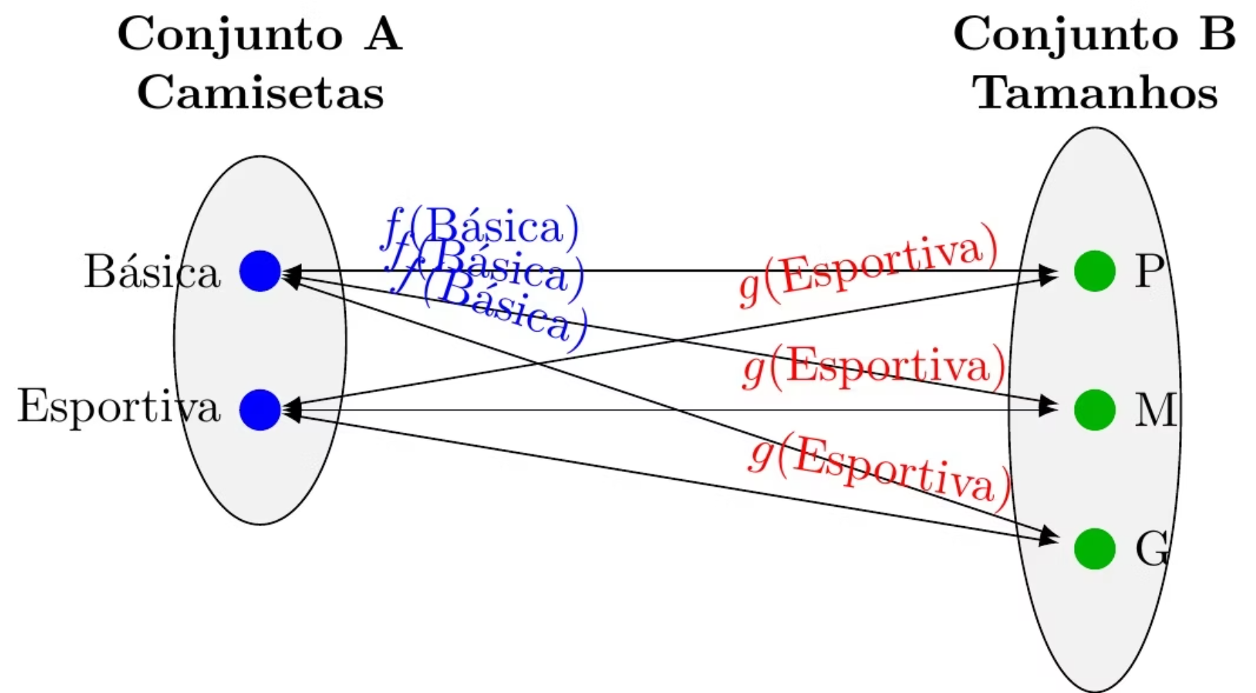
A Relação (tabela): Aplicando "Funções" nos Conjuntos
Uma função é uma "relação" especial entre dois conjuntos A (Domínio) e B (Imagem).
Sejam ( A ) e ( B ) conjuntos.
Uma função
f:A→B
é um subconjunto do produto cartesiano
f⊆A×B
em bom português: >> Uma função f(x) é uma regra que pode associar (ou não) cada elemento de A a um elemento de B correspondente.
O produto cartesiano, neste caso, é um caso específico de função.

Slide 17
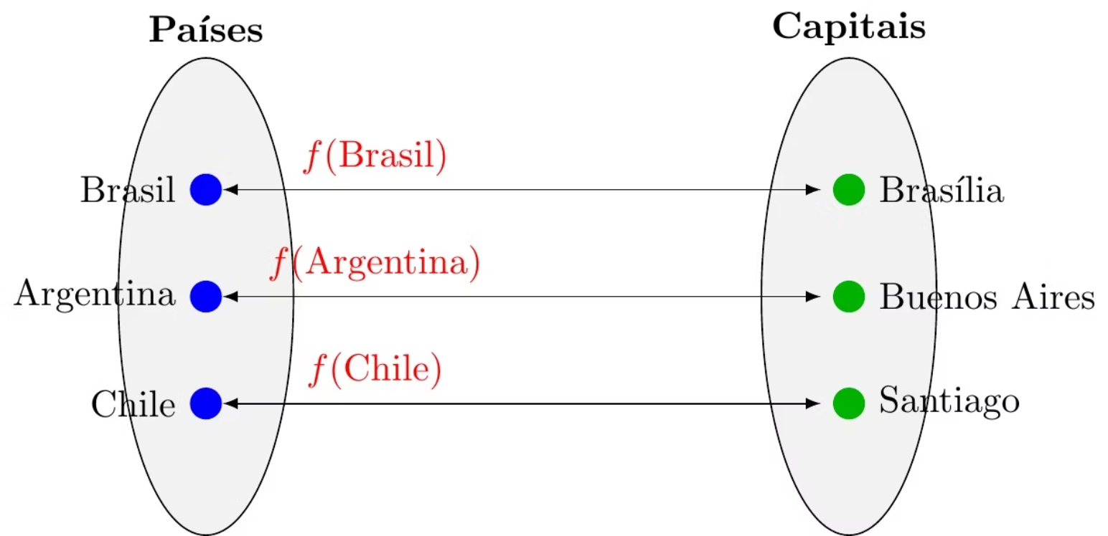
A Relação (tabela): Aplicando "Funções" nos Conjuntos
Revisitando o exemplo 2 dos Países x Capitais utilizando função y = f(x) como sendo "capital" = f("país")
Ou seja, existe uma "função matemática" que vai mapear corretamente a "Regra de Negócio", filtrando elementos, criando um subconjunto "correto" de elementos chamado RELAÇÃO.
Na linguagem SQL você pode chamar a "função matemática" de PREDICADO.
País
Capital
Regra de Negócio do Problema
Brasil
Brasília
Correto
Argentina
Buenos Aires
Correto
Chile
Santiago
Correto

Slide 18
Algebra Relacional
Algebra relacional é todo conjunto de funções que expandem as operações clássicas de conjunto e criam operações para mapear todas as regras de negócio.
Operação
Símbolo
Descrição
Seleção
σ
Filtra linhas
Projeção
π
Seleciona colunas
União
∪
Combina relações compatíveis
Interseção
∩
Elementos comuns
Diferença
−
Subtração
Produto Cartesiano
×
Combinação total
Junção
⋈
Produto + Seleção
Divisão
÷
Consulta universal
Todas as operações Relacionais são operações SQL que serão estudadas na aula 4 (Modelagem parte 2).

Slide 19
Propriedades da Algebra Relacional
São as propriedades da ALGEBRA RELACIONAL que vão criar CONSISTÊNCIA dos dados.
Propriedade
Conceito
Para que serve ou onde serve ?
REFLEXIVA
Todo elemento é equivalente a si mesmo
Em uma consulta de hierarquia, quando você consultar um elemento que retorne para ele mesmo, significa que ele é dono ou chefe, ou seja, está no topo da hierarquia.
SIMÉTRICA
“Se o primeiro equivale ao segundo, então o segundo equivale ao primeiro”
Em uma relação de amizade, se A é amigo de B, então B é amigo de A.
TRANSITIVA
“Se o primeiro equivale ao segundo, e o segundo equivale ao terceiro”, então primeiro equivale ao terceiro.”
Em "panelinhas", "grupinhos" , se fulano é da mesma "panela" de ciclano; ciclano é da mesma "panela" de beltranho; logo conclui-se que fulano e beltrano são da mesma "panela".
ANTISSIMÉTRICA
“Se o primeiro equivale ao segundo, então o segundo NÃO PODE equivaler ao primeiro”
Numa hierarquia, se André é chefe de Miguel, então, por lógica, Miguel não pode ser chefe de André.

Slide 20
Relações de Equivalência:
Dentro de um conjunto, uma Relação, podem existir elementos equivalentes em relação a alguma regra de negócio. Quando encontramos 2 ou mais elementos equivalentes dentro do conjunto, dizemos que existe uma Relação de Equivalência entre 2 ou mais elementos deste conjunto.
Para provar a equivalência entre elementos, os elementos devem se enquadrar nas seguintes Propriedades de Algebra Relacional:
Propriedade
1- Reflexiva
2- Simétrica
3- Transitiva
Veja o exemplo a seguir

Slide 21
Relações de Equivalência:
Tenho uma tabela de produtos. Todos os produtos estão classificados em categorias. Prove nesta tabela existem ao menos 2 produtos são equivalentes.
ID (Elemento)
Nome do Produto
CategoriaID (Classe)
1
Teclado
1 (Eletrônicos)
2
Mouse
1 (Eletrônicos)
3
Monitor
1 (Eletrônicos)
4
Camisa
2 (Vestuário)
5
Calça
2 (Vestuário)
6
Tênis
2 (Vestuário)
7
Livro SQL
3 (Livraria)
8
Livro Java
3 (Livraria)
9
Livro Redes
3 (Livraria)
10
Cadeira
4 (Móveis)
11
Mesa
4 (Móveis)
12
Sofá
4 (Móveis)

Slide 22
Relações de Equivalência:
Resolução:
Identifique a regra de negócio que faz a equivalência.
“Dois produtos são equivalentes se pertencerem à mesma categoria.”
“Dois produtos não são equivalentes se pertencerem a categorias diferentes.”
Para provar isso, é preciso testar as 3 propriedades de relações (Reflexiva, Simétrica e Transitiva) em relação a regra de negócio categoria;
Tomarei como exemplo os elementos “Cadeira", "Mesa" e "Sofá”. Analisarei segundo a caracteristica comum “categoria”:
Reflexiva - o elemento Cadeira é da mesma categoria que o próprio elemento cadeira ? Sim - OK
Simétrica - O elemento Cadeira é da mesma categoria que o elemento Mesa é da mesma categoria que Cadeira ? Sim - OK
Transitiva - O elemento Cadeira é da mesma categoria que Mesa; o elemento Mesa é da mesma categira que o elemento Sofá; portanto o elemento Cadeira é da mesma categoria que o elemento Sofá ? Sim - OK
Considerando que cadeira, mesa e sofá atendem as propriedades “Reflexiva”, “Simétrica” e “Transitiva”, então “Cadeira, Mesa, Sofá” constituem a mesma Classe de Equivalência.

Slide 23
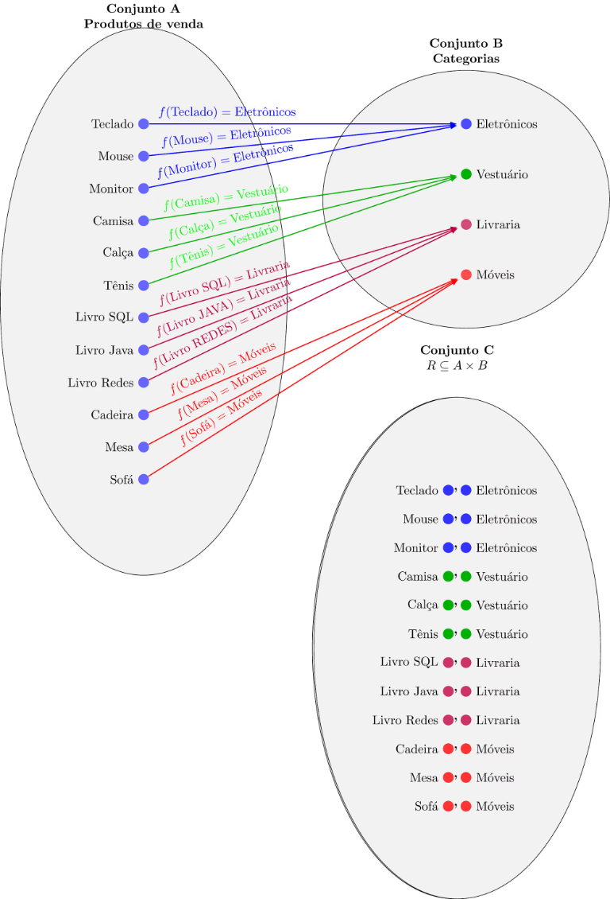
Classes de Equivalência
Chamamos de Classes de Equivalência todas as relações de equivalência que se formam dentro da Relação.
São as “panelinhas” que se formam dentro do conjunto.
Classe
Categoria
Pares Ordenados
1
Eletrônicos
1. (Teclado, Eletrônicos)
2. (Mouse, Eletrônicos)
3. (Monitor, Eletrônicos)
2
Vestuário
(Camisa, Vestuário)
(Calça, Vestuário)
(Tênis, Vestuário)
3
Livraria
(Livro SQL, Livraria)
(Livro Java, Livraria)
(Livro Redes, Livraria)
4
Móveis
(Cadeira, Móveis)
(Mesa, Móveis)
(Sofá, Móveis)
1-As classes são disjuntas;
2-A união das quatro classes é exatamente a relação R
3-Cada par ordenado pertence a uma única classe;

Slide 24
Dependências Funcionais em Atributos
São os atributos de uma Relação (colunas de uma tabela) cujos valores determinam os valores de outras colunas.
Exemplo 3: Imagine a Relação (Tabela) chamada CursoProgramacao.
ID_Aluno
Nome_Aluno
Cod_Curso
Nome_Curso
ID_Instrutor
Nota_Final
10
Alan Turing
SQL-01
Banco de Dados
500
9.5
20
Ada Lovelace
PY-02
Python Avançado
600
10.0
10
Alan Turing
PY-02
Python Avançado
600
8.0
30
Grace Hopper
SQL-01
Banco de Dados
500
9.0
40
Linus Torvalds
JS-03
JavaScript
700
7.5
Regras de Negócio:
Cada aluno tem apenas um nome oficial.
Cada código de curso pertence a apenas um nome de curso.
Cada curso é ministrado por apenas um instrutor específico (um instrutor não muda de curso).
Um aluno pode fazer vários cursos, e terá uma nota diferente para cada um.
De posse destas informações, determine quais atributos DETERMINAM outros atributos.

Slide 25
Dependências Funcionais em Atributos
Dados os atributos da Relação identificados:
ID_Aluno
Nome_Aluno
Cod_Curso
Nome_Curso
ID_Instrutor
Nota_Final
1) Quais destes atributos o valor identificam unicamente o valor de outro atributo ?
Atributo1
Dependência Funcional
Atributo2
Resultado
ID_Aluno
determina
Nome_Aluno
?
Cod_Curso
determina
Nome_Curso
?
Cod_Curso
determina
ID_Instrutor
?
ID_Aluno
determina
Nota_Final
?
2) Qual é a combinação de colunas necessária para determinar a Nota_Final?

Slide 26
Dependências Funcionais em Atributos
1) Resolução: Quais destes atributos o valor identificam unicamente o valor de outro atributo?
Atributo1
Dependência Funcional
Atributo2
Resultado
Comentário
ID_Aluno
determina
Nome_Aluno
SIM
ID_Aluno valendo “10” determina Nome_Aluno “Alan Turing”
Cod_Curso
determina
Nome_Curso
SIM
Cod_Curso valendo “SQL-01” determina Nome_Curso “Banco de Dados”
Cod_Curso
determina
ID_Instrutor
SIM
Pela regra de negócio #3, Cod_Curso determina ID_Instrutor. Aqui temos um caso especial de Dependência Parcial.
ID_Aluno
determina
Nota_Final
NÃO
Olhe o Alan Turing (ID 10). Ele tem nota 9.5 e nota 8.0. ID_Aluno sozinho não determina a nota do aluno.

Slide 27
Dependências Funcionais em Atributos
2) Resolução: Qual é a combinação de colunas necessária para determinar a Nota_Final?
Eu preciso saber QUEM (Aluno) e em QUAL MATÉRIA (Curso) para te dar a nota exata. A combinação dos atributos {ID_Aluno, Cod_Curso} determinam Nota_Final! Esta é um caso de Dependência Total.
ID_Aluno
Nome_Aluno
Cod_Curso
Nome_Curso
ID_Instrutor
Nota_Final
10
Alan Turing
SQL-01
Banco de Dados
500
9.5
10
Alan Turing
PY-02
Python Avançado
600
8.0

Slide 28
Fecho de Atributos
O Fecho de Atributos serve para definir matematicamente quem são as chaves candidatas a chave primária.
Chave Candidata é o conjunto de atributos mínimo que identifica individualmente todos os elementos da Relação (tabela).
Super Chave é qualquer chave candidata com mais atributos da Relação adicionados.
Exemplo 4: Considere novamente a Relação (tabela) CursoProgramacao.
ID_Aluno
Nome_Aluno
Cod_Curso
Nome_Curso
ID_Instrutor
Nota_Final
10
Alan Turing
SQL-01
Banco de Dados
500
9.5
20
Ada Lovelace
PY-02
Python Avançado
600
10.0
10
Alan Turing
PY-02
Python Avançado
600
8.0
30
Grace Hopper
SQL-01
Banco de Dados
500
9.0
40
Linus Torvalds
JS-03
JavaScript
700
7.5
Tendo estas informações, encontre o Fecho de Atributos e a Chave Candidata.

Slide 29
Fecho de Atributos - Exemplo 4
Resolução:
Passo 1 ) Listar todos os atributos da Relação (Tabela) :
ID_Aluno
Nome_Aluno
Cod_Curso
Nome_Curso
ID_Instrutor
Nota_Final
Passo 2 ) Listar todas as Dependências Funcionais (encontradas no exemplo anterior):
Atributo1
Dependência Funcional
Atributo2
ID_Aluno
determina
Nome_Aluno
Cod_Curso
determina
Nome_Curso
Cod_Curso
determina
ID_Instrutor
ID_Aluno, Cod_Curso
determina
Nota_Final

Slide 30
Fecho de Atributos - Exemplo 4
Resolução:
Passo 3) Objetivo: Calcule o fecho dos seguintes conjuntos e determine qual deles é a Chave Candidata:
Atributo1
ID_Aluno
Cod_Curso
ID_Aluno, Cod_Curso

Slide 31
Fecho de Atributos - Exemplo 4
Passo 3) Fecho de ID_Aluno
Atributo1
Análise do Fecho
ID_Aluno
I) Início: {ID_Aluno} - fecho inicial
II) Usando DEPENDÊNCIA FUNCIONAL 1: ID_Aluno MAPEIA Nome_Aluno.
Adicionamos "Nome_Aluno" ao fecho. O fecho fica => {ID_Aluno, Nome_Aluno}
III) Mais alguma DEPENDÊNCIA FUNCIONAL onde ID_Aluno MAPEIA mais alguém ? Não.
Ninguém mais é determinado apenas pelo ID do aluno.
IV) Resultado: {ID_Aluno, Nome_Aluno}. Não é chave (não MAPEIA do curso e a nota).

Slide 32
Fecho de Atributos - Exemplo 4
Passo 3) Fecho de Cod_Curso
Atributo1
Análise do Fecho
Cod_Curso
I) Início: fecho inicial {Cod_Curso}
II) Usando a Dependência Funcional 2: Cod_Curso MPAEIA Nome_Curso
Adicionamos Nome_Curso ao fecho. O fecho fica => {Cod_Curso, Nome_Curso}
III) Usando a Dependência Funcional 3: Cod_Curso também MAPEIA o ID_Instrutor (segundo regra de negócio) . Adicionamos ele. O fecho fica => {Cod_Curso, Nome_Curso, ID_Instrutor}
IV) Resultado: {Cod_Curso, Nome_Curso, ID_Instrutor}. Não é chave (falta saber quem é o aluno e qual a nota).

Slide 33
Fecho de Atributos - Exemplo 4
Passo 3) Fecho de {ID_Aluno, Cod_Curso}
Atributo1
Análise do Fecho
ID_Aluno, Cod_Curso
I) Início: {ID_Aluno, Cod_Curso}
II) Pela DEPENDÊNCIA FUNCIONAL 1: Adicionamos Nome_Aluno.
Fecho fica => {ID_Aluno, Cod_Curso,Nome_Aluno}
III) Pela DEPENDÊNCIA FUNCIONAL 2: Adicionamos Nome_Curso.
Fecho fica => {ID_Aluno, Cod_Curso,Nome_Aluno,Nome_Curso}
IV) Pela DEPENDÊNCIA FUNCIONAL 3: Adicionamos ID_Instrutor.
Fecho fica => {ID_Aluno, Cod_Curso,Nome_Aluno,Nome_Curso,ID_Instrutor}
V) Pela DEPENDÊNCIA FUNCIONAL 4: Como temos tanto o ID_Aluno quanto o Cod_Curso, agora podemos adicionar a Nota_Final ao fecho.
Resultado: {ID_Aluno, Cod_Curso, Nome_Aluno, Nome_Curso, ID_Instrutor, Nota_Final}.
Como o fecho cobre TODOS OS ATRIBUTOS DA RELAÇÃO, é uma CHAVE CANDIDATA.

Slide 34
Fecho de Atributos - Exemplo 4 - RESULTADO
Resposta: o fecho da chave composta (de dois atributos) {ID_Aluno, Cod_Curso}
é {ID_Aluno, Cod_Curso, Nome_Aluno, Nome_Curso, ID_Instrutor, Nota_Final}.
Como o fecho cobre TODOS OS ATRIBUTOS DA RELAÇÃO, {ID_Aluno, Cod_Curso} é uma CHAVE CANDIDATA.
Portanto, podemos usar a CHAVE CANDIDATA {ID_Aluno, Cod_Curso} como CHAVE PRIMÁRIA.

